Slide 1
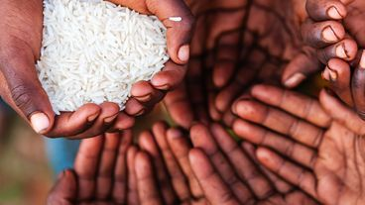

Étude de Santé Publique - sur la sous-nutrition
GOUZY Lucila

Slide 2


Contenu
1 Objectif
2 Mission
3 Librairies
4 Observation et nettoyage
5 Analyse des données

Slide 3
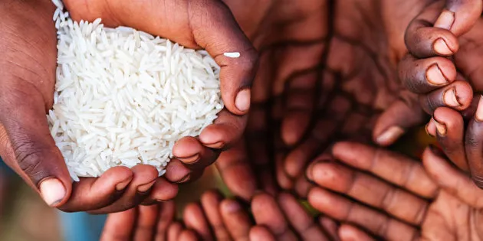
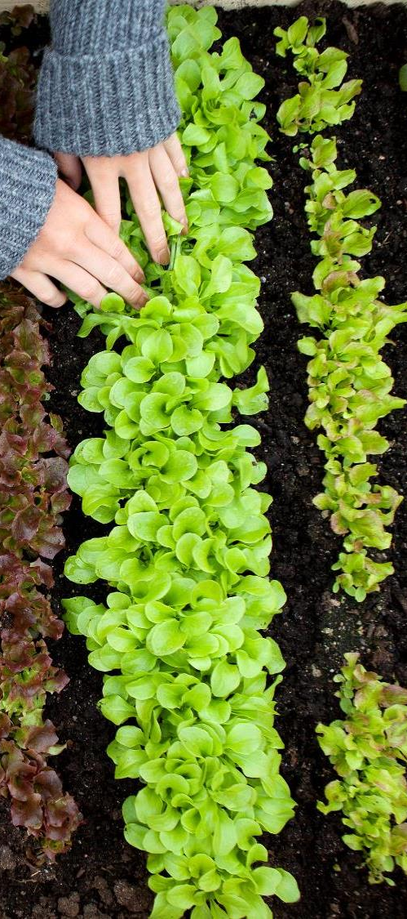
1 Objectif
L’Organisation des Nations Unies pour l’alimentation et l’agriculture (FAO) à comme but aider à construire un monde libéré de la faim ».

Slide 4

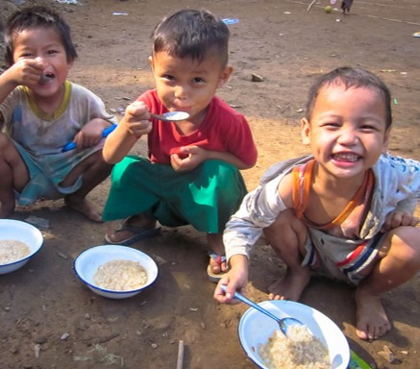
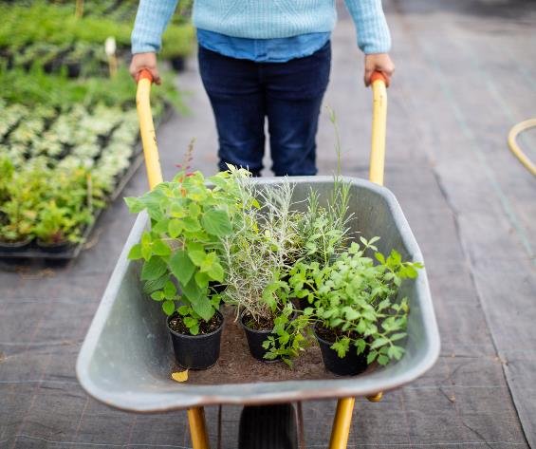
2. Mission
Donner un panorama de l’état de la malnutrition dans le monde

Slide 5




3. Importation des librairies
Numpy (np).
Pandas (pd).
Matplotlib
.colormap (cm) palettes de couleurs
Librairie pour faire un produit matriciel
Librairie pour faire une jointure des tables
.colors
.pyplot (plt) représenter graphiquement les données sur les figures.
Notes:
Ces analyses sont faites avec python en utilisant les librairies de Numpy, Pandas et Matplotlib

Slide 6


4. Observation et Nettoyage
Fichiers:
Aide alimentaire
Population
Disponibilité alimentaire
Sous-nutrition
Observation | Nettoyage
Renommage de colonnes | Zone → Pays
Erreurs d’irrégularité | 682 → 682000
Changement de nom Pays | Swaziland → Eswatini
Erreur valeur lexicale | <0.1 → 0.01
Type de variable | objet a numérique (float)

Slide 7
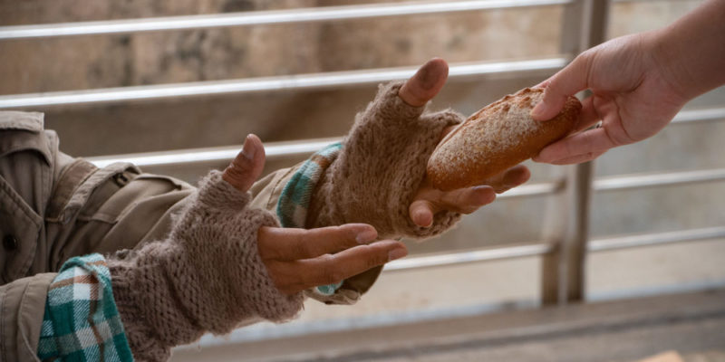
5. Analyse des données

Slide 8

5.1 Proportion des personnes en état de sous-nutrition en 2017
Pop
7 milliards 477 millions
PopSN
535 millions
PopTotal: 7.17%
Sous-nutrition (SN) ca veut dire le fait de ne pas manger suffisamment de nourriture pour être en bonne sante et mener une vie normale, active et saine
Notes:
Répondant a la Question 1 proportion de personnes en état de sous nutrition en 2017.
Sous-nutrition ca veut dire le fait de ne pas manger suffisamment de nourriture pour être en bonne sante et mener une vie normale, active et saine .En 2017 il touche à 535 millions de personnes soit à 7.17 % de la population mondiale.

Slide 9
5.2 Nombre théorique de personnes qui pourraient être nourries en 2017
8.4 milliards de personnes
soit 112.25 % de la pop-mondiale en 2017
Notes:
Le nombre théorique de personnes pourraient être nourris en 2017 est de 8 milliards 472 Millions que représente un 112%
La production de nourriture est supérieure au besoin de la population mondiale, es possible constater qu’il y à un grand pourcentage de dépassement de nourriture mais malgré ça il y a un grand nombre de personnes en état de sous-nutrition dans le monde.

Slide 10



5.3 Nombre théorique de personnes qui pourraient être nourries avec la disponibilité alimentaire des produits végétaux
6.9 milliards de personnes
Soit 92.47 % de la pop-mondiale en 2017
Notes:
Le nombre de personnes qui pourraient être nourries avec la dispo alimentaire des produits végétaux es de 6 Milliards 979 millions de habitants, ca veut dire un 92% de la population mondial

Slide 11
5. 4 Utilisation de la disponibilité intérieure mondial
Proportion de Aliments pour animaux:
13.24 %
Proportion de Pertes:
4.61 %
Proportion de Aliments humains :
49.51 %

Slide 12
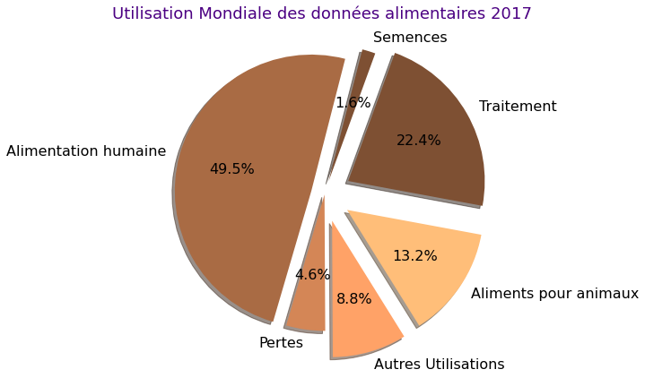
Disponibilité intérieure mondial
Notes:
En la disponibilité interieur on peut trouver les variables

Slide 13
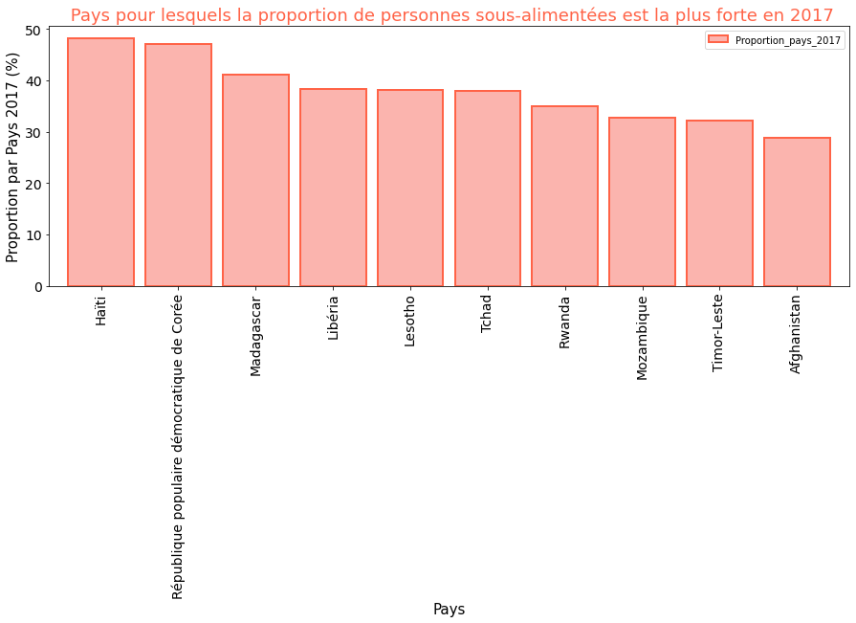
5.5 Les pays pour lesquels la proportion de personnes sous- alimentées est la plus forte en 2017
Pays | Proportion (%)
Haïti | 48.26
République populaire démocratique de Corée | 47.19
Madagascar | 41.06
Libéria | 38.28
Lesotho | 38.25
Tchad | 37.96
Rwanda | 35.06
Mozambique | 32.81
Timor-Leste | 32.17
Afghanistan | 28.93
Notes:
Le pays où la proportion de personnes sous-alimentées es la plus fort est Haïti avec 48,26% et la Corée avec 47,19%,, Madagascar avec 41% ensuite le reste dans cette liste se trouvent dans les 30%

Slide 14
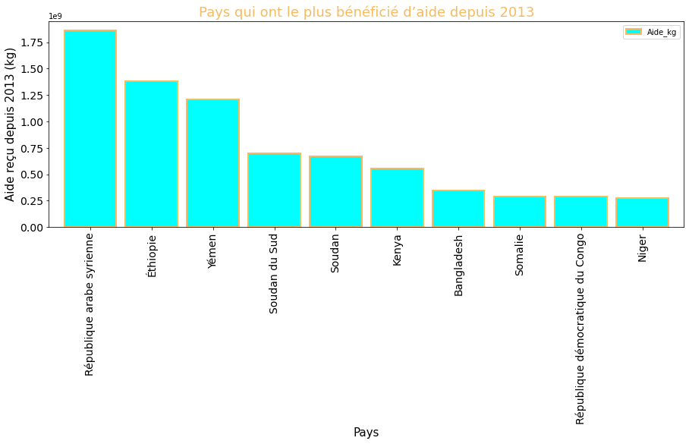
5.6 Les pays qui ont le plus bénéficié d’aide depuis 2013
Pays | Aide (kg)
République arabe syrienne | 1 858 943 000
Éthiopie | 1 381 294 000
Yémen | 1206484000
Soudan du Sud | 695248000
Soudan | 669784000
Kenya | 552836000
Bangladesh | 348188000
Somalie | 292678000
République populaire démocratique de Corée | 288502000
Niger | 276 344 000

Slide 15
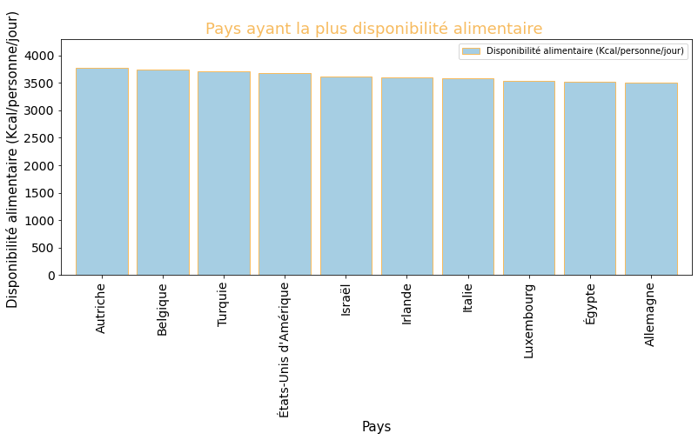
5.7a Les pays ayant le plus de disponibilité alimentaire par habitant

Slide 16
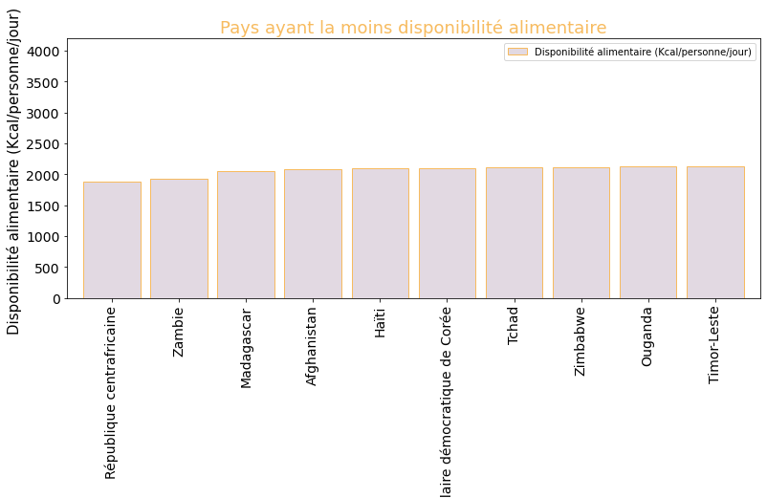

5.7b Les pays ayant le moins de disponibilité alimentaire par habitant

Slide 17
5.8 Utilisation des céréales, notamment la répartition entre l’alimentation humaine et l’alimentation pour animaux
Proportion d'alimentation animale : 69.34 %
Proportion d'alimentation humaine : 18.13 %

Slide 18
5.9 Thaïlande aux égards de la proportion de personnes en sous-nutrition
Proportion de personnes en sous-nutrition en Thaïlande:
8.96 %
Exportation du manioc par rapport à la production
83%

Slide 19
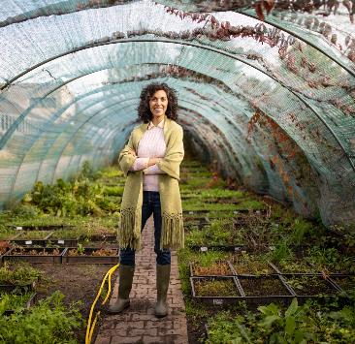
Conclusions
Si vous regardez le monde dans son ensemble, il produit assez d'aliments pour nourrir chaque individu, chaque jour", a expliqué John Lupien.
Notes:
Et d'ajouter: "Mais cela ne se produit pas parce que le vrai problème, c'est l'accès aux aliments

Slide 20

Merci

